Slide 1
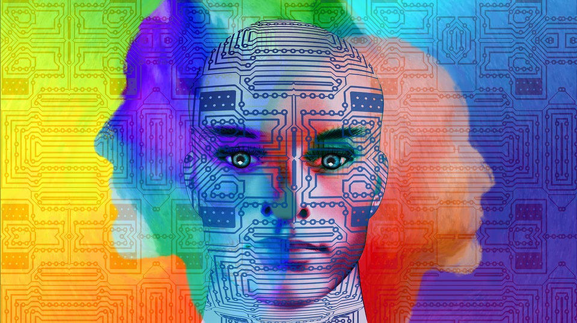
Základné pojmy ontológie
Kategórie: monizmus, dualizmus, pluralizmus
Bc. Dominik Valeš (DeVoM/ FILM)

Slide 2

Ontológia
KTO?
AKO?
KDE?
AKO DLHO?
PREČO?
ontológia, učenie o všeobecných zákonitostiach bytia

Slide 3

Ako môžeme budeme nazerať na pojmy ?
Filozofické hľadisko
Náboženské hľadisko
Politické hľadisko
Laické hľadisko

Slide 4
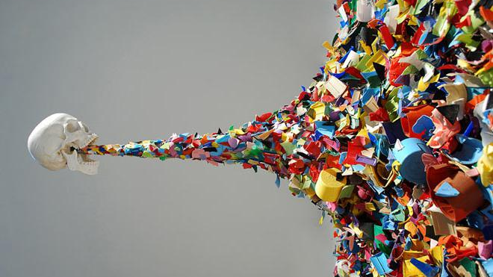
MONIZMUS
je učenie o jednosti, podľa ktorého je skutočnosť jednotná a má jedinú podstatu.

Slide 5

DUALIZMUS
je vo filozofii učenie, ktoré vychádza z názoru, že existujú dve protikladné podstaty sveta alebo dva protikladné princípy či dve substancie sveta. Dualizmus je filozofické učenie, ktoré vykladá skutočnosť z dvoch rôznych základných princípov (dobro a zlo, hmota a duch, duša a telo…)
Náboženské hľadisko
Politické hľadisko
Laické hľadisko

Slide 6
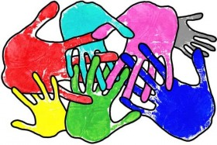
PLURALIZMUS
filozofický smer, podľa ktorého existuje viacero vzájomne nezávislých druhov súcna, duchovných podstát (ontologický pluralizmus; opak monizmu a dualizmu)
Náboženské hľadisko
Politické hľadisko
Laické hľadisko

Slide 7

Zdroje obrázkov:
https://darjelingsilva.files.wordpress.com/2020/08/web-4033235_960_720.jpg?w=960
https://www.nlpnaplno.cz/wp-content/uploads/2017/10/questions.jpg
https://paulturner-mitchell.com/images/novosti-i-obshestvo/monizm-eto-ponyatie-znachenie-principi-monizma.jpg
https://m.salon24.pl/8ca59cda0cbd0cf0ca3c6058a459cd29,860,0,0,0.png
http://invitroinfo.pl/wp-content/uploads/2016/10/inne-religie-300x204.jpg
https://szotarunk.hu/keptar_idegenszavak/kozepeskep/17748_1.jpg
https://kreacionismus.cz/wp-content/uploads/2017/04/burningquestion-862x504.jpg

Slide 8
DAKUJEM ZA POZORNOSŤ

